Slide 1
Rozwój algorytmów optymalizacyjnych dla środowiska do rozwiązywania problemów transportowych
Dawid Aksamit, Alicja Salamon
Inżynieria Oprogramowania 2013

Slide 2
Agenda
Przedstawienie zadania
Problem statyczny a problem dynamiczny
Klasyczny algorytm
Nowy algorytm - Adaptive Large Neighborhood Search
Wprowadzenie nowego algorytmu
Wyniki
Podsumowanie
Źródła

Slide 3
Przedstawienie zadania
Rozwiązanie problemu Pickup and Delivery Problem with Time Windows polega na znalezieniu zbioru tras przejazdu dla floty przejazdów w celu wykonania zestawu zleceń transportowych.
Każdy pojazd ma określoną ładowność.
Każde zlecenie jest zdefiniowane przez punkty załadunku i wyładunku, wymagana ładowność oraz przez czasy odbioru i dostarczenia zleceń.
Zdefiniowany jest punkt początkowy i końcowy dla każdej z tras.

Slide 4
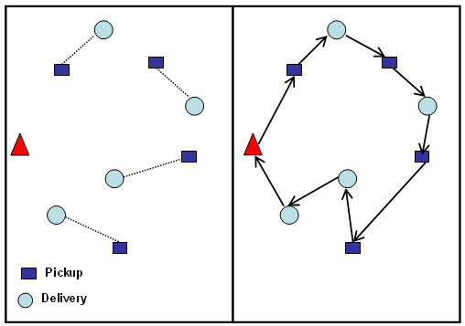
Przedstawienie zadania

Slide 5
Problem statyczny a problem dynamiczny
Klasyczny problem polega na znalezieniu rozwiązania zestawu zleceń transportowych, w którym cała pula zleceń jest znana w momencie rozpoczęcia obliczeń. Rozwiązanie stanowi zestaw tras zespołów transportowych.
W problemie dynamicznym kolejne zlecenia pojawiają się w trakcie trwania symulacji. Wymaga to od systemu dostosowanie się do ciągle zmieniającej się sytuacji.

Slide 6
Klasyczny algorytm
Po dodaniu zlecenia inicjowana jest procedura Simulated Trading.
Jednostka wybiera swoje najgorsze zlecenie i wysyła je do licytacji. Teraz zlecenie to jest traktowane jak każde inne zlecenie.
Każda jednostka wysyła swoją ofertę (koszt dodania zlecenia).
Wybierana jest ta, który wysyła najlepszą ofertę.
W przypadku, gdy jest to nie ta jednostka, który wysłała to zlecenie do licytacji - ona inicjuje Simulated Trading.
Gdy wysłane na licytację zlecenie wraca do nadawcy, to wtedy wysyłane jest kolejne „najgorsze zlecenie”.
Procedura kończy się, gdy nie ma już zleceń do wymiany

Slide 7
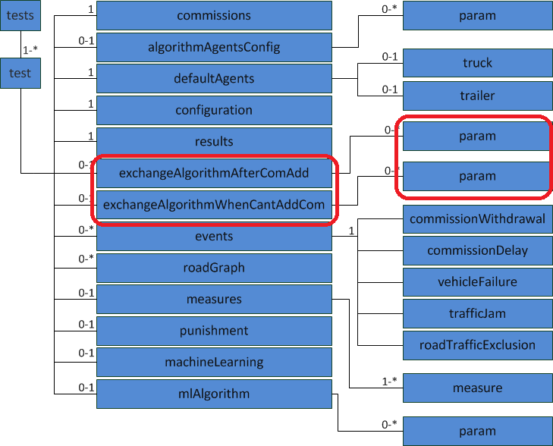
Wprowadzanie nowego algorytmu

Slide 8
Adaptive Large Neighborhood Search
Adaptive Large Neighborhood Search jest algorytmem rozszerzającym Large Neighborhood Search, który opiera się na wprowadzeniu optymalizacji poprzez wprowadzenie bardzo dużych ruchów (zmian) w aktualnie przyjętym rozwiązaniu. Zmiany takie powodują zmianę przydziału nawet 30-40% zleceń. Podczas gdy LNS najczęściej jest oparty na stosowaniu skomplikowanych i ciężkich metod wstawiania i wyjmowania zleceń, ALNS używa prostych metod do tego celu. Co czyni ten algorytm dobrym, jest fakt, że tych metod jest kilka i są używane zależnie od statystyk zebranych podczas pracy.

Slide 9
Adaptive Large Neighborhood Search – wyjmowanie zleceń
losowa metoda wyjmowania
Wyjmowanie Shawna - wyjmowanie oparte na wyszukiwaniu zleceń które są w pewien sposób podobne do siebie. Tego rodzaju zlecenia powinny powinny być łatwe do wymiany.
Wyjmowanie najgorszego zlecenia - jest to metoda oparta na wyjmowaniu zlecenia które najbardziej obciąża dane rozwiązanie. Metoda ta ma na celu przeniesienie zleceń, które są w nieodpowiednim miejscu.

Slide 10
Adaptive Large Neighborhood Search – wstawianie zleceń
zachłanne wstawianie - wstawianie po kolei zleceń w dane miejsce na danej drodze, gdzie koszt tego zlecenia będzie najniższy.
Metoda wstawania "Regret" - sprawdzamy, jak dużo stracimy jeśli nie wstawimy w danego zlecenia w jego optymalne miejsce. Jeśli przyjmiemy, że funkcją celu w zachłannym wstawianiu była minimalizacja kosztu, w tej metodzie jest nią maksymalizacja "Regret" czyli dodatkowego kosztu który wynika z NIE wstawienia metody w jej optymalne miejsce.

Slide 11
Testy
Pliki testowe dla problemy PDPTW można podzielić według dwóch klasyfikacji
Ze względu na długość okien czasowych (długie i krótkie)
Ze względu na ilość i skupienie zleceń (LR, LRC, LR)
Testy zostały przeprowadzone dla wszystkich sześciu kategorii dla 3 konfiguracji:
Bez dodanego algorytmu STlike
Z klasyczną wersją algorytmu
Z algorytmem ALNS
Najlepsze znalezione

Slide 12
Testy – co sprawdzamy
W zależności od oczekiwanego efektu końcowego możemy wyróżnić kilka celów poszukiwania rozwiązania. Istnieje kilka kryteriów według których możemy stwierdzić, że rozwiązanie jest optymalne.
Minimalizacja liczby pojazdów oznacza, że rozwiązaniem jest to, w którym liczba pojazdów będzie najmniejsza.
Minimalizacja dystansu oznacza poszukiwanie możliwie najkrótszych tras dla pojazdów.

Slide 13
Testy
 |  | Nazwa pliku | Brak algorytmu | Algorytm klasyczny | ALNS 200/15 | ALNS 50/20 | ALNS 200/25 | ALNS 1200/20 | ALNS 1200/08 | Najlepszy znany
Krótkie okna czasowe | LC | Lc101 | 10/851 | 10/828.93 | 10/828 | 10/828 | 10/828 | - | - | 10/828
 | LRC | Lrc101 | 15/1932 | 14/1708 | 15/1715 | 14/1721 | 14/1777 | - | - | 14/1708
 | LR | Lr101 | 19/1731 | 19/1650 | 19/1650 | 19/1725 | 19/1725 | - | - | 19/1650
Długie okna czasowe | LC | Lc201 | 4/1556 | 4/785 | 3/591 | 3/591 | 4/1516 | 4/760 | 3/591 | 3/591
 | LRC | LRC201 | 5/2940 | 5/2013 | 5/2753 | 5/2599 | 5/2421 | 5/2563 | 4/2043 | 4/1406
 | LR | Lr201 | 5/2132.08 | 5/1833.3 | 5/1961 | 4/2025 | 5/2076 | 4/2020 | 4/2042 | 4/1253

Slide 14
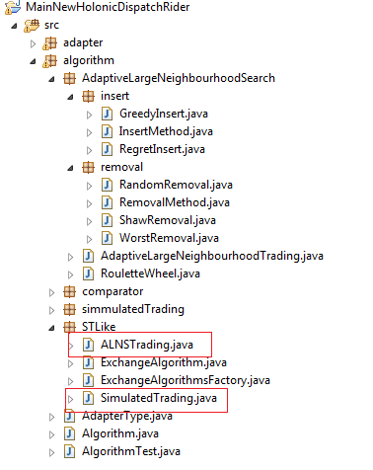
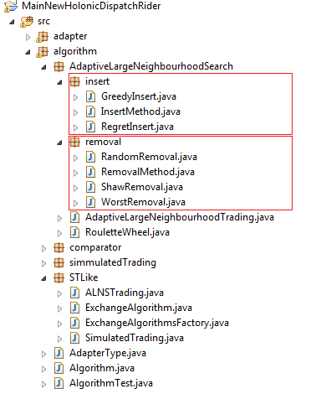
Implementacja

Slide 15
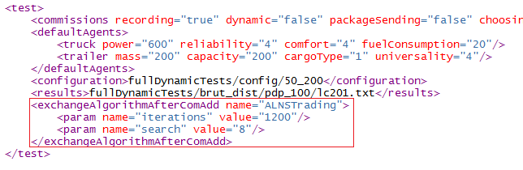
Konfiguracja

Slide 16
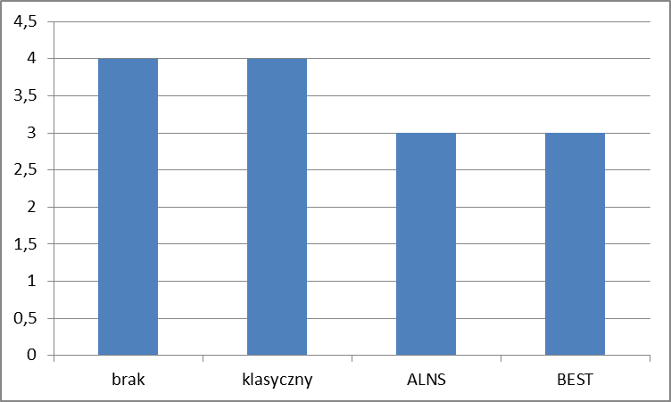
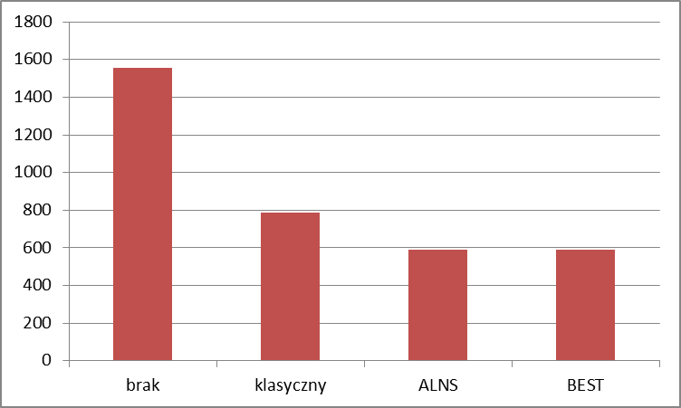
Testy – LC długie okna

Slide 17
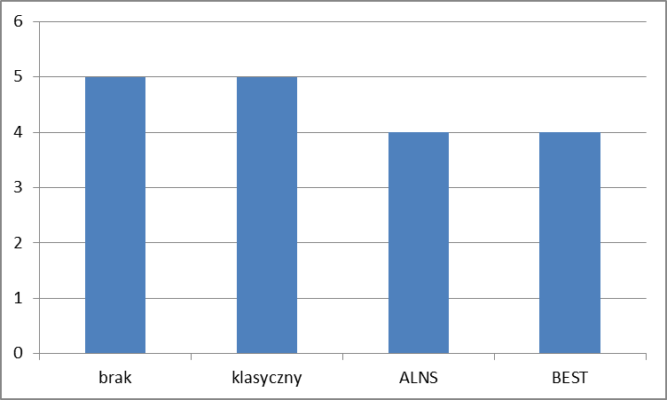
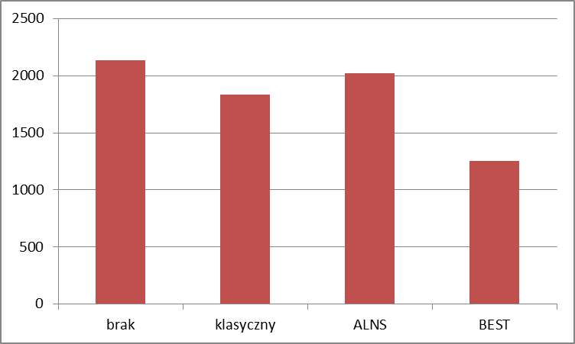
Testy – LR długie okna

Slide 18
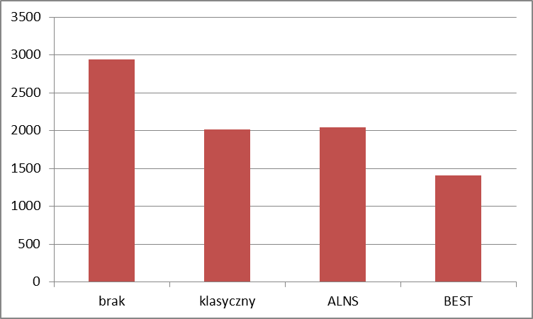
Testy – LRC długie okna

Slide 19
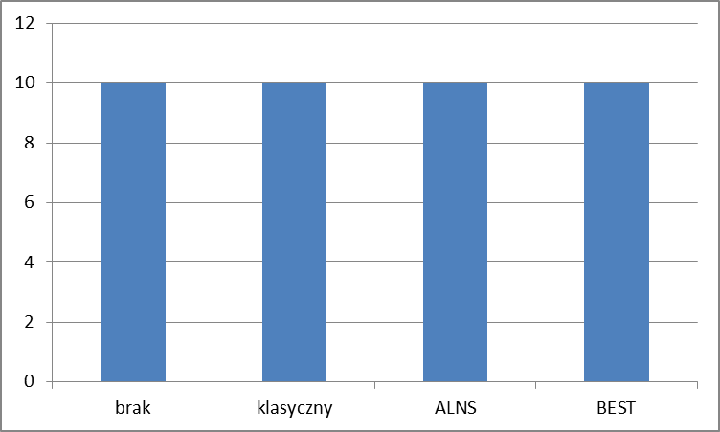
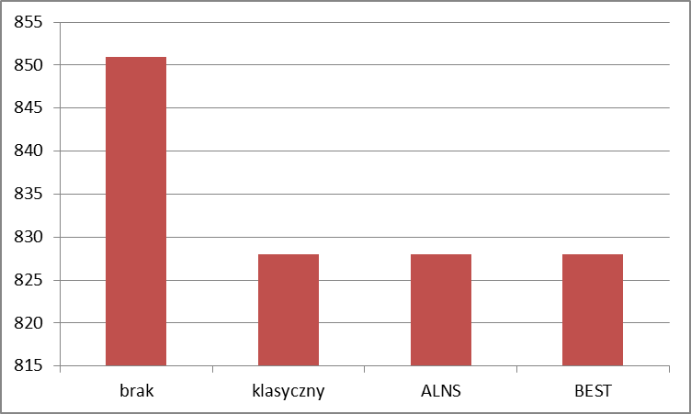
Testy – wykresy LC krótkie okna

Slide 20
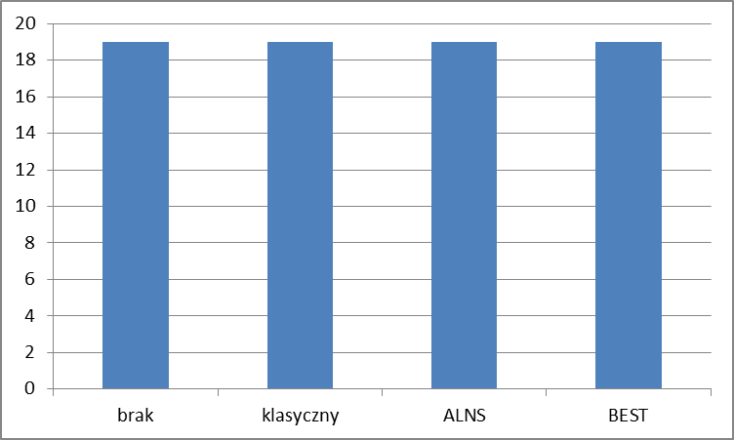
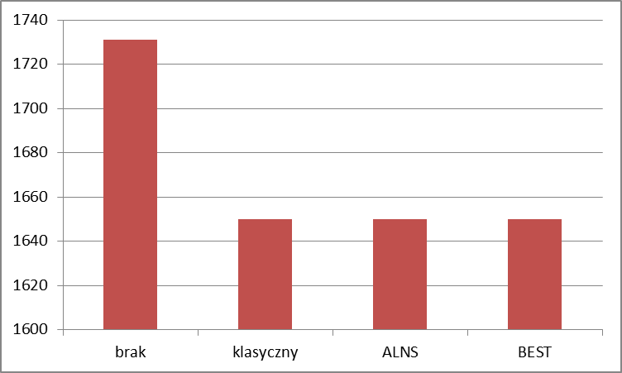
Testy – wykresy LR krótkie okna

Slide 21
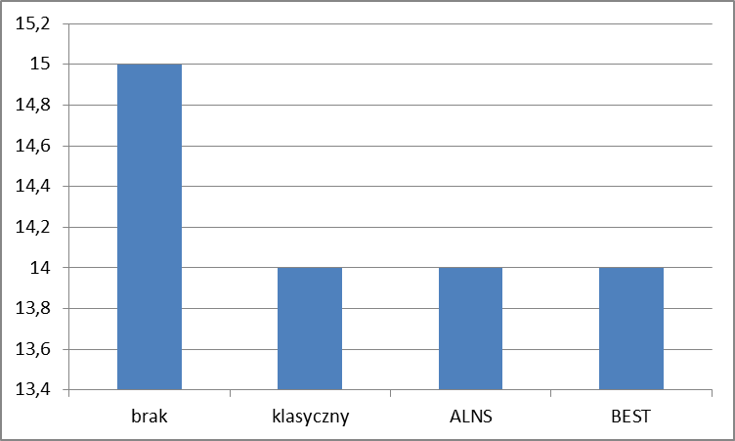
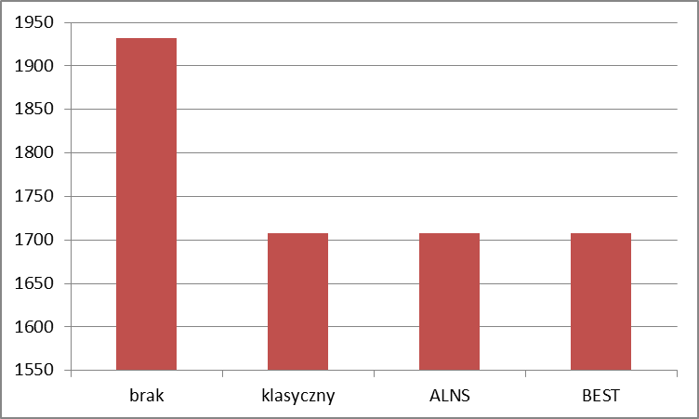
Testy – wykresy LRC krótkie okna

Slide 22
Podsumowanie
Najlepsze efekty
Testy z długimi oknami czasowymi, które są znacznie trudniejsze
Poprawa zarówno pod względem dystansu jak i ilości pojazdów
Najgorsze efekty
Potrzebna duża ilość iteracji oraz długi czas symulacji (w niektórych testach 10-ktotnie dłuższy czas)
Niepotrzebny w prostych testach
Wytyczne na przyszłość
Dodanie uczenia maszynowego

Slide 23
Źródła
doc/DokumentacjaProjektowa.pdf
doc/doc.pdf
doc/Instrukcja konfiguracji i instalacji systemu.pdf
An Adaptive Large Neighborhood Search Heuristic for the Pickup and Delivery Problem with Time Windows, Stefan Ropke, David Pisinger, 8th August 2005
Kod źródłowy aplikacji

